Slide 1






Thèses et données personnelles : comprendre, appliquer et accompagner la mise en conformité RGPD
Description
Ce J.e-cours présente une introduction au RGPD, notions essentielles (finalité, registre de traitement, minimisation, etc.), cycle de vie des données, un exemples concrets issus d’établissements.
Public :
Coordinateurs thèses,
Correspondants STEP,
Correspondants STAR
Intervenantes :
- Marie-Hélène Noël, DPO de l’UPEC
- Rebecca Rousseau, adjointe DPO-RSSI de l’Université Paris 1 Panthéon-Sorbonne
1

Slide 2








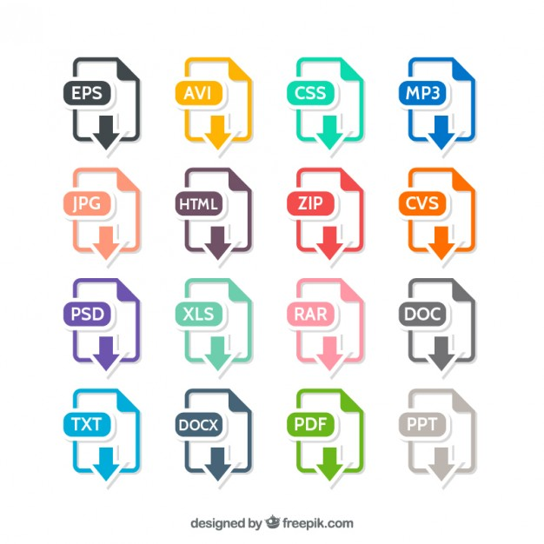
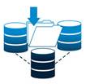


Le réseau SupDPO : organisation et partenariats
contact@supdpo.fr
Association de type Loi 1901 sans but lucratif créée en 2021 – statuts approuvés le 31/05/2024 (AG Extraordinaire)
Regroupe les Délégués à la protection des données internes aux établissements d’enseignement supérieur et de la recherche
Conseil : 13 membres
convention CPU (2007, 2019)
convention CGE (2011 -2024))
189 DPO / 159 établissements membres
Objectifs
Assurer une meilleure synergie sectorielle.
Mutualiser les analyses et résolutions de problématiques.
Proposer des guides et procédures relatifs à son périmètre d’action.
Mettre en place et œuvrer en faveur des politiques sectorielles sur la protection des données.
Favoriser l’éducation numérique et citoyenne relative à la protection des données.
Apporter des conseils aux instances de décisions et fonctions de gouvernance des établissements et acteurs de l’ESR.
Porter la voix sectorielle en matière d’éthique numérique.
2
Notes:
2

Slide 3
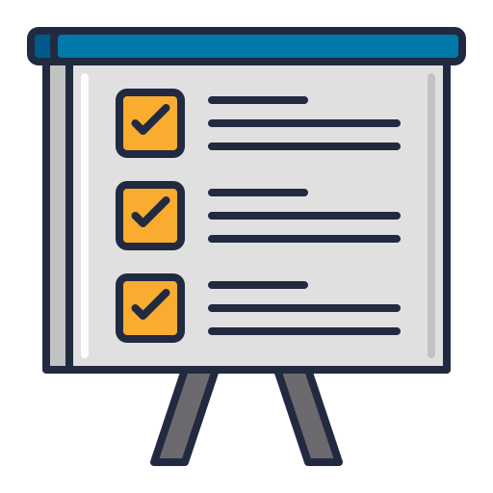
SOMMAIRE
Introduction
Fondamentaux du RGPD
Application du RGPD au circuit de la thèse
Conclusion
3

Slide 4
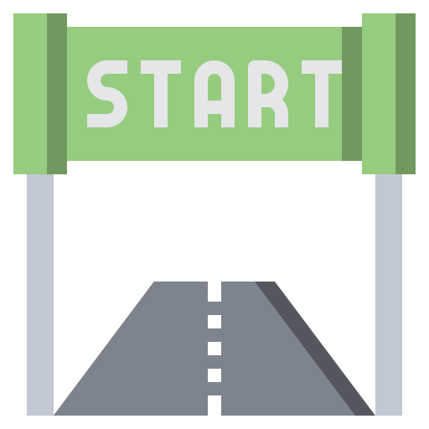
Introduction
4

Slide 5
Objectifs du webinaire
Sensibiliser à la protection des données dans les thèses
Partager des bonnes pratiques en termes de protection des données
Encourager la coordination entre acteurs (DPO, correspondants STEP/STAR, écoles doctorales, directeurs de thèse, doctorants)
Contexte du webinaire :
Enquête menée en amont auprès du réseau des correspondants thèses, STAR, STEP de l’Abes (77 réponses)
44% des correspondants ont été confrontés à des thèses contenant des données personnelles
Alerte survient souvent lors du dépôt voire après l’archivage de la thèse (52% des cas).
5

Slide 6
Risques liés au traitement de données personnelles
Détermination de nos lieux d’habitation et de travail, notre identité et nos centres d’intérêts par l’utilisation de données spatio-temporelles de qualité
Données de santé, religion ou appartenance politique doivent rester confidentielles => Ré-identification de plus de 90% des personnes par croisement de listes électorales et de bases de santé pseudonymisés au Massachussets.
Risques pour nos libertés individuelles et publiques (situation de contrôle permanent des personnes)
Profilages particulièrement intrusifs ayant pour objet ou effet de prédire, de modifier ou de pérenniser des comportements et modes de pensée.
6

Slide 7
Lois applicables sur la protection des données personnelles
Règlement général de protection des données (RGPD)
  Règlement (UE) 2016/679 du Parlement Européen et du Conseil du 27 Avril 2016
  Mis en application depuis le 25 Mai 2018
Relatif à la protection des personnes physiques à l’égard du traitement des données à caractère personnel et à la libre circulation de ces données
Loi informatique et libertés
  Loi n°78-17 du 6 Janvier 1978 relative à l’informatique, aux fichiers et aux libertés modifiée
  Création de la CNIL
  Recherche en santé : méthodologies de référence de la CNIL
Législation connexe à la protection des données personnelles en recherche
  Loi Jardé et Code de santé publique
    Recherche Impliquant la Personne Humaine
  Loi pour une république numérique
    Circulation des données et des savoirs
  Plan pour la science ouverte (MESR)
7

Slide 8

Fondamentaux du RGPD
8

Slide 9
Quizz : Données à caractère personnel (DCP)
Pas à caractère personnel
A caractère hautement personnel
A caractère personnel
A caractère personnel sensible
Catégories d’information | DCP? | Données
Identité civile Données de personnalité Identité numérique Mesures scientifiques Elément de propriété Localisation numérique Identification universitaire étudiant Statistiques Donnée de vie privée Données religieuses Identificateur unique des personnes Données de santé | OUI OUI OUI NON OUI OUI OUI NON OUI OUI OUI OUI | Nom Photo, enregistrement (Vidéo, audio) Adresse mail Données météorologiques, sismiques… Race de son chien Adresse IP (ordi, smartphone…) N° Etudiant Résultats scientifiques Médecin traitant / Professionnels de santé Opinions religieuses Numéro de sécurité sociale IRM, scanner
9

Slide 10
Les données à caractère personnel : quelles sont-elles ?
Données à caractère personnel
=
Toute information relative à une personne physique identifiée ou identifiable, directement ou indirectement
Des données directement identifiantes (ex : nom, prénom)
Des données indirectement identifiantes (ex: numéro de téléphone , plaque d’immatriculation, NIR, adresse IP, la voix…)
L’identification d’une personne physique peut être réalisée à partir d’une seule donnée (ex: nom) ou à partir du croisement d’un ensemble de données (ex : une femme, agée de 35 ans, fleuriste, atteinte de telle pathologie, suivie par tel médecin, résidant à telle adresse).
10

Slide 11

Les données à caractère personnel : Données sensibles ou particulières
Origine raciale ou ethnique,
Opinions politiques,
Convictions religieuses ou philosophiques
Appartenance syndicale,
Données génétiques, données biométriques aux fins d'identifier une personne physique de manière unique,
Données concernant la santé
Données concernant la vie sexuelle ou l'orientation sexuelle d'une personne
Le RGPD interdit par principe de traiter ces données.
Autres données:
  Les condamnations pénales, infractions et mesures de sureté (que sous le contrôle de l’autorité publique ou dans des cas prévus par la loi)
  Le numéro de sécurité sociale : la CNIL a défini les seuls cas où cette donnée peut être utilisée
  Les données « hautement personnelles » : Ex: géolocalisation (risque : surveillance des personnes), données bancaires (risques: utilisation frauduleuse de paiement)...
  Pour traiter ces données des conditions particulières/strictes sont prévues et des mesures supplémentaires de protection doivent être mises en place.
11

Slide 12

Règlement Général de Protection des Données (RGPD) Traitement de données
RGPD – Article 4
« Est un traitement toute opération ou tout ensemble d’opérations effectuées ou non à l’aide de procédés automatisés et appliqués à des données ou des ensembles de données à caractère personnel […] »
Sont ainsi notamment concernés les opérations suivantes :
la collecte
l’enregistrement
la structuration
la conservation (l’hébergement)
la transmission
la modification
l’extraction
la communication
la mise à disposition
le rapprochement…
Aussi bien les fichiers informatisés que papier
Le traitement de données personnelles est très vite arrivé !
12

Slide 13
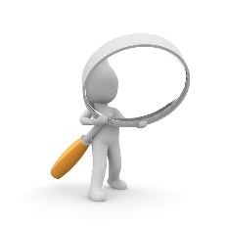

RGPD - Principes fondamentaux de la protection des données
Les finalités de traitement : objectifs de la collecte
    Licites, déterminées, explicites et légitimes
La proportionnalité, pertinence et minimisation des données
    Juste nécessaires aux finalités, non excessives
Durée de conservation des données limitée
    Limitée à la durée strictement nécessaire aux finalités
La sécurité et la confidentialité des données
    Mises en place des mesures techniques et organisationnelles appropriées pour gérer les risques
Le respect des droits des personnes
    Information et respect des droits (accès, opposition, droit au retrait, suppression…) des personnes concernées
Le principe d’accountability
    Obligation pour les organismes de démontrer que les mesures adéquates sont prises pour respecter le RGPD + tenues à jour
13

Slide 14
Quelques bonnes pratiques sur les mesures de sécurité
Anonymisation / pseudonymisation
Outils de masquage
Versionnage des documents
Contrôle d’accès
Chiffrement des supports/ dossiers / fichiers (ex: 7-Zip, Zed!, Veracrypt...)
Sécurisation des échanges : Utilisation d’outils de transfert de fichiers proposant le chiffrement (ex: Filesender)
Il est indispensable d’assurer la confidentialité des clés (ex : on évite de conserver les clés au même endroit que le fichier)
Prendre des méthodes de chiffrement à l’état de l’art et non obsolètes (ex : AES-256)
14

Slide 15
Anonymisation ou Pseudonymisation ?
Anonymisation : Processus qui doit rendre impossible l’identification ou la ré-identification des personnes, même en opérant des croisements avec d’autres données
Perte d’informations : généralisation et transformation des données
Exploitation future limitée à certains types d’utilisation => A prendre en compte dès le début du projet.
Données anonymisées : Ne sont plus soumis au RGPD
Pseudonymisation : Processus réversible réalisé de manière à ce qu'on ne puisse plus attribuer les données à une personne physique identifiée sans information supplémentaire.
En pratique, remplacement des données directement identifiantes (nom, prénom, etc.) d’un jeu de données par des données indirectement identifiantes (alias, numéro séquentiel, etc.).
Est un traitement de données personnelles
Données pseudonymisées : Le RGPD s’applique
15

Slide 16
Anonymisation : comment procéder ?
Pour élaborer un processus d’anonymisation pertinent, il faut, en prérequis:
  identifier les informations à conserver selon leur pertinence.
  supprimer les données directement identifiantes ainsi que les valeurs rares qui pourraient permettre une ré-identification aisée des personnes
  distinguer les informations importantes des informations secondaires ou inutiles ;
  définir la précision acceptable pour chaque information conservée
Travail préliminaire indispensable pour définir les techniques d’anonymisation à mettre en place
CONTACTER LE DPO DE VOTRE ETABLISSEMENT
16

Slide 17
Quelques techniques de pseudonymisation / d’anonymisation
PSEUDONYMISATION
Compteur : Substitution d’un attribut (ou un ensemble d’attributs) directement identifiant par un nombre, défini par un compteur.
Ex: remplacer les données nom, prénoms, date de naissance par un numéro incrémental
Générateur de nombres aléatoires : Substitution d’un ou plusieurs attributs par un nombre aléatoire
=> Ré-identification possible via des tables de correspondance
Chiffrement à clé secrète : Chiffrement des données directement identifiantes.
=>Ré-identification possible des données personnelles par le détenteur de la clé secrète
ANONYMISATION
Randomisation : Modification des attributs dans un jeu de données de telle sorte que celles-ci soient moins précises, tout en conservant la répartition globale.
Ex: permuter les données relatives à la date de naissance des individus permet d’altérer la véracité des informations contenues dans une base de données
Généralisation : Généralisation des attributs du jeu de données en modifiant leur échelle ou leur ordre de grandeur afin de s’assurer qu’ils soient communs à un ensemble de personnes.
Ex: dans un fichier contenant la date de naissance des personnes, remplacer cette information par la seule année de naissance, ou un intervalle temporel (par exemple : individus entre 25 et 30 ans)
17

Slide 18

Quel est l’intérêt de la pseudonymisation pour les doctorants?
C’est une mesure de sécurité promue par le RGPD
C’est un moyen de limitation des risques et d’amélioration de la protection des participants
Données préservées car pas d’altération du niveau de détail
Base de données pseudonymisées = Possibilité de ré-identification
Exemple : Une base de données dont les noms et prénoms ont été remplacés par un numéro aléatoire mais contient la date d’entretien du participant et une autre base de données créées avec les noms et prénoms et la date d’entretien.
Cloisonner les bases de données pour limiter les possibilités de ré-identification
=> Stocker dans des espaces distincts voire supports distincts
18

Slide 19
Comment les doctorants doivent se mettre en conformité ? Principe d’accountability
Registre de traitement :
Obligation de recenser tous les traitements de données à caractère personnel de l’établissement. Les traitements à finalité de recherche scientifique devraient y figurer dès lors que des données personnelles sont traitées.
Analyse d’impact relative à la protection des données (AIPD) :
Elle est obligatoire pour les traitements susceptibles d’engendrer un risque élevé pour les droits et libertés des personnes concernées.
Contrat obligatoire avec les sous-traitants et avec les co-responsables: pour définir les obligations de chacun dans la gestion/protection des données personnelles
Gestion des demandes d’exercice des droits: réponse aux personnes dans le délai d’un mois
Gestion des violations de données : notification à la CNIL et aux personnes en cas de violation grave
Pour les aider dans ces démarches, le DPO (ou le référent RGPD) est le point de contact privilégié
19

Slide 20
Comment les doctorants doivent se mettre en conformité ? Définir les responsabilités
RESPONSABLE DE TRAITEMENT
= celui qui définit les objectifs du traitement des données et les moyens
Ex: Traiter les données pour un projet de recherche
SOUS-TRAITANT
= agit pour le compte et sur instructions du responsable de traitement
Ex: le prestataire assure l’hébergement des données et leur sécurité pour l’université, la fourniture d’une plateforme clé en main.
DESTINATAIRE
la personne physique ou morale, l'autorité publique, le service qui reçoit communication de données à caractère personnel, qu'il s'agisse ou non d'un tiers
Ex: Mme X, agent à l’UPEC, est habilitée à accéder aux données pour réaliser son travail
TIERS AUTORISES
Autorités et organismes (publics le plus souvent) disposant, en vertu d’un texte législatif ou réglementaire du pouvoir de solliciter l'obtention de données à caractère personnel issues de fichiers détenus par des personnes ou organismes publics et privés.
Ex: dans le cadre d’une enquête judiciaire…
Il peut y avoir plusieurs responsables de traitements, ex: projet de recherche multi partenaires
L’université, représentée par son/sa président(e), doit répondre des obligations et peut être sanctionnée en cas de manquement. Le sous-traitant est également soumis aux obligations prévues par le RGPD, il peut aussi être sanctionné.
Obligation de conclure un contrat sur la gestion des données entre le responsable de traitement et le sous-traitant, ou entre responsables conjoints.
20

Slide 21





Acteurs et responsabilité (suite)
Doctorant : Il a la responsabilité de préparer et organiser la collecte et le traitement des données personnelles, de s’assurer que les procédures, documentations et toutes les démarches sont correctement effectuées.
Directeur de thèse : Il ne réalise pas lui-même les démarches RGPD, mais devrait s’assurer qu’elles sont correctement envisagées. Il est le garant du contenu de la thèse.
École doctorale : elle encadre la thèse et assure la coordination administrative entre les parties. Elle joue souvent un rôle de mise en contact, justement afin de donner accès aux formations ou ressources nécessaires au doctorant.
Délégué à la protection des données (DPO / DPD) : Il ne porte aucune responsabilité en cas de non-conformité, surtout si ses conseils ne sont pas suivis par le doctorant.
Personnel d’appui à la recherche : Votre responsabilité individuelle ne peut pas être engagée en cas de non-conformité, puisque vous n’en êtes ni les concepteurs ni les décideurs ; vous devez surtout accompagner le processus et alerter lorsque vous identifiez un risque.
21

Slide 22
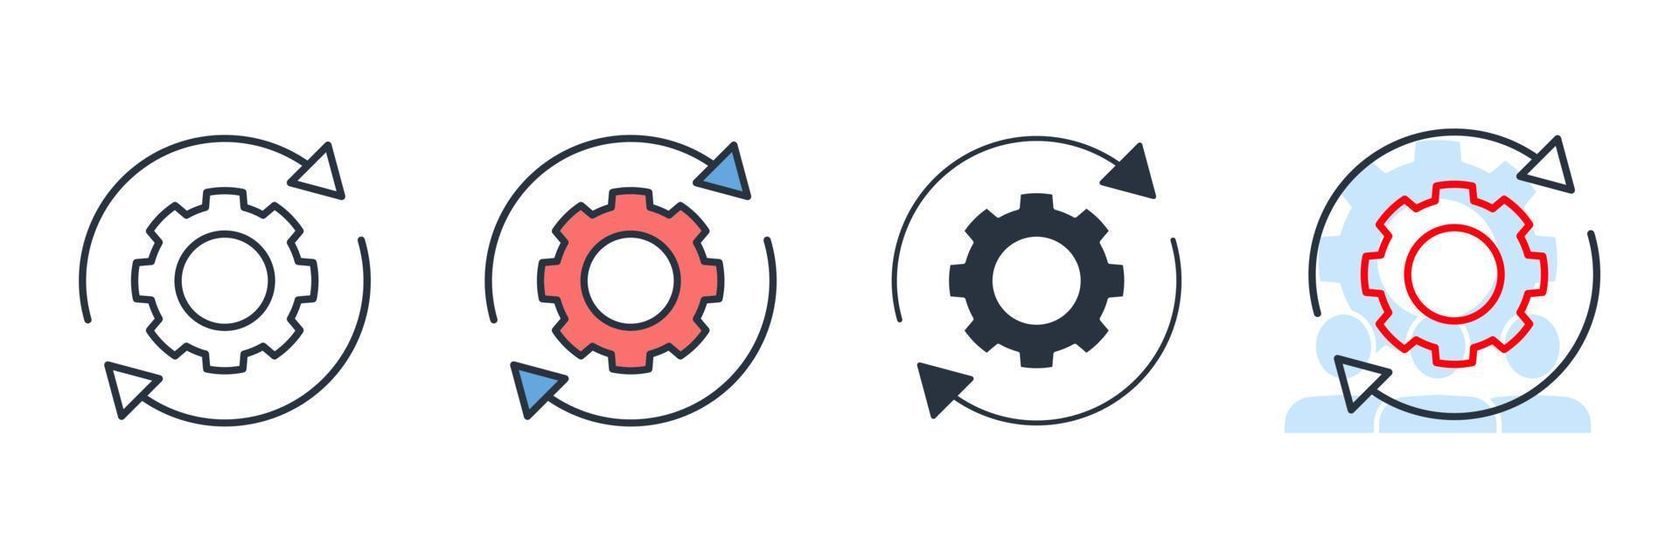
APPLICATION DU RGPD AU CIRCUIT DE LA THÈSE
22

Slide 23



Les dérogations du RGPD vis-à-vis de la recherche scientifique
Difficultés :
Appliquer le RGPD à une thèse n’est pas toujours simple, surtout que ce texte est très général, rédigé de manière large et abstraite
Le RGPD n’a pas été pensé pour la recherche qui n’y apparaît qu’indirectement, souvent sous forme d’exceptions ou de cas particuliers
Exceptions :
Art. 89 : conservation prolongée, et adaptation des droits des personnes
Art. 9§2 : autorisation de traitements de données sensibles
Contrepartie :
Mettre en œuvre des mesures de sécurité des données personnelles adaptées et proportionnées à la sensibilité du projet de recherche
23

Slide 24
Open data : Diffuser ou ne pas diffuser ses données ?
Diffusion des données interdites
Données secret défense
Données présentant des risques pour la sécurité publique ou de l’établissement
Diffusion des données soumises à conditions
Données relatives au potentiel scientifique et technique de la Nation
Données protégées par les droits de propriété intellectuelle
Diffusion des données autorisée voire obligatoire
Données géographiques (sauf si relevant de données interdites ou soumises à conditions)
Données environnementales (sauf si relevant de données interdites ou soumises à conditions)
Données relatives à des procédures contentieuses ou répressives
Données relatives au secret professionnel
Données à caractère personnel
Données provenant d’un tiers
24

Slide 25
Dans quels cas peut-on communiquer ou réutiliser des données personnelles ?
Prérequis : Démarches conformité (Formalités CNIL) faites préalablement
Données à caractère personnel non communicables, non réutilisables
Sauf si une des trois conditions suivantes est remplie :
  le consentement des personnes concernées a été recueilli après leur bonne information sur la finalité et les modalités de la communication ou de la réutilisation des données les concernant,
  Les données ont été anonymisées (c’est-à-dire deviennent non identifiantes) => On ne peut pas remonter à la personne physique,
  la réutilisation est autorisée par un texte législatif ou réglementaire.
25

Slide 26


La difficulté d’articulation entre le RGPD et l’arrêté du 25 mai 2016
Arrêté du 25 mai 2016, qui fixe le cadre national de la formation et les modalités conduisant à la délivrance du diplôme national de doctorat
Obligation : Déposer et diffuser une version de la thèse conforme à celle validée par le jury
Conséquence : L’absence d’anticipation RGPD conduit à des modifications en urgence, alors même que ces ajustements tardifs sont contraires à l’arrêté
Version complète de la thèse incluant toutes les données personnelles nécessaires à la relecture et à la validation par le jury, destinée au dépôt sur STAR et à l’archivage au CINES
Solution ?
Version corrigée, destinée à la diffusion en ligne, purgée des données personnelles et intégrant les demandes d’exercice des droits
26

Slide 27

Devenir un acteur incontournable du RGPD dans la thèse
Constat : l’identification des thèses impliquant des données personnelles intervient trop tard, en fin de processus. Cela met en évidence la nécessité d’anticiper et de formaliser les contrôles obligatoires en amont.
Sensibiliser à la protection des données
Encourager la coordination entre les acteurs
Intégrer le RGPD dans la validation des thèses
Environ la moitié d’entre vous sont directement sollicités par les doctorants pour des questions liées aux données personnelles. Votre position au plus près d’eux est donc idéale pour relayer les messages, rappeler les recommandations du DPO et promouvoir les bonnes pratiques.
55 % d’entre vous ne sont pas accompagnés par leur DPO et doivent gérer seuls l’anonymisation, parfois en urgence. En cas de blocage, n’hésitez pas à solliciter votre DPO, prévenir la direction de thèse et, si besoin, alerter l’école doctorale.
L’objectif est de mettre en place de véritables “check-points” RGPD obligatoires. Par exemple : un engagement du doctorant dès l’inscription, une formation RGPD obligatoire, ou encore l’obligation de prouver les démarches de conformité avant d’autoriser la soutenance.
27

Slide 28
Exemples de problématiques rencontrées
Remerciements : demande d’exercice de droits
Le danger des annexes : Exemple thèse en médecine sur l’état de santé de personnes incarcérées
Nécessité de mettre une procédure en place pour la gestion des thèses et d’insérer la protection des données au plus tôt dans le processus.
Exemple concret : Procédure mise en place pour les thèses de médecine à l’UPEC avec la cellule méthodologique de thèse
Pré-questionnaire : Données personnelles ?
Oui
Non
Questionnaire : Données de santé ?
Fiche de registre de traitement à remplir /Contacter DPO
Oui
Non
Fiche de registre de traitement à remplir + attestation mesures sécurité / Validation cellule méthodologique de thèse/ envoi DPO pour vérification
Loi Jardé : Recherche impliquant la personne humaine (RIPH) ou non (RNIPH)
Avis CPP obligatoire Fiche de registre de traitement à remplir /Contacter DPO
RNIPH
RIPH
Questionnaire : Conformité à la méthodologie de référence MR004 ?
Fiche de registre de traitement à remplir /Contacter DPO
Oui
Non

Slide 29

CONCLUSION
29

Slide 30

Faire de la protection des données un réflexe à chaque étape de la thèse
Conception du protocole
Collecte et traitement des données
Rédaction de la thèse
Soutenance et validation par le jury
Dépôt, diffusion et archivage
Orientation vers le DPO, relais des ressources et formations internes, identification des thèses concernées (STEP, ADUM) et collaboration avec l’école doctorale pour formaliser des process obligatoires (ex. engagement sur l’honneur).
Identification des thèses concernées, rappel du consentement, conseils sur les logiciels et mesures de sécurité.
Expliquer la coexistence future de deux versions de la thèse, conseiller sur les formations et ressources internes, et orienter le doctorant vers le DPO avant qu’il ne soit trop tard
Anticiper et vérifier la seconde version corrigée, purgée des données personnelles, et orienter le doctorant vers le DPO pour des conseils sur la pseudonymisation ou l’anonymisation
Conseiller sur la pseudonymisation et l’anonymisation, vérifier si possible remerciements et annexes, et suspendre le traitement jusqu’à réception de la version corrigée si nécessaire.
* À chaque étape : orienter le doctorant vers le DPO ou le référent RGPD, relayer les ressources et formations disponibles, et sensibiliser aux bonnes pratiques.
30

Slide 31

Quelques références pour aller plus loin
Anonymisation des données personnelles :
L’anonymisation de données personnelles | CNIL
Les Techniques d’anonymisation/Groupe de travail Article 29/ Commission Européenne EN
Anonymisation et Open Data :
L’anonymisation des données, un traitement clé pour l’open data | CNIL
https://www.cnil.fr/sites/cnil/files/atoms/files/guide-open-data.pdf
Pages de la CNIL « Recherche scientifique (hors santé) :
https://www.cnil.fr/fr/recherche-scientifique-hors-sante
MOOC de la CNIL (l'atelier est composé de 5 modules d'une durée totale de 5 heures environ) :
https://www.my-mooc.com/fr/mooc/atelier-rgpd/
31

